Slide 1
中国特色社会主义道路的开辟与发展

Slide 2
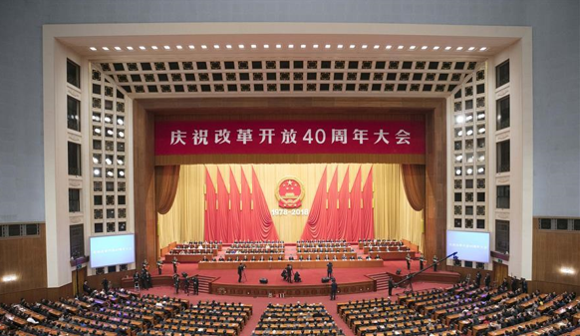

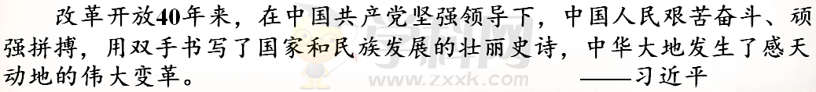
情境导入

Slide 3
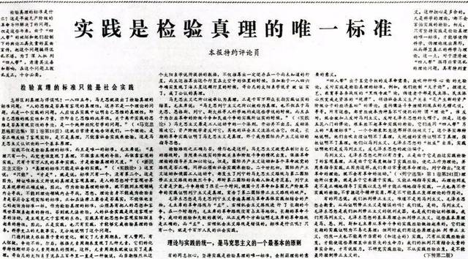
知识海洋
伟大的历史转折
1978
真理标准问题讨论
“凡是毛主席作出的决策，我们都坚决维护；凡是毛主席的指示，我们都始终不渝地遵循。”

Slide 4
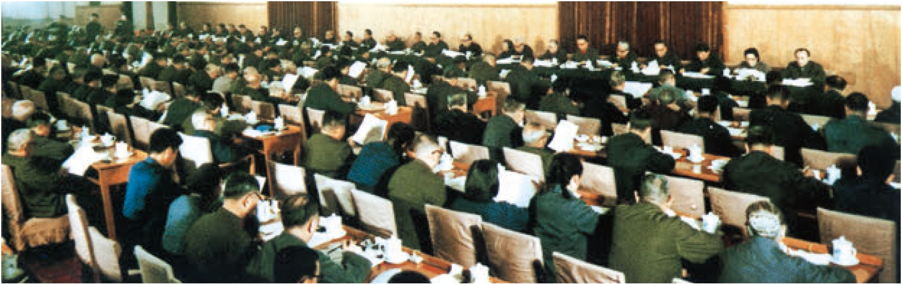
知识海洋
1978
真理标准问题讨论
十一届三中全会
思想路线：解放思想，实事求是
政治路线：停止“以阶级斗争为纲”的错误口号，工作中心转移到经济建设上
战略决策：改革开放
组织路线：拨乱反正 恢复党的民主集中制

Slide 5
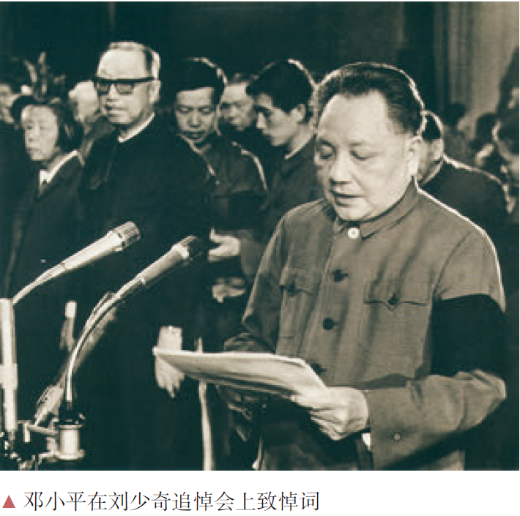
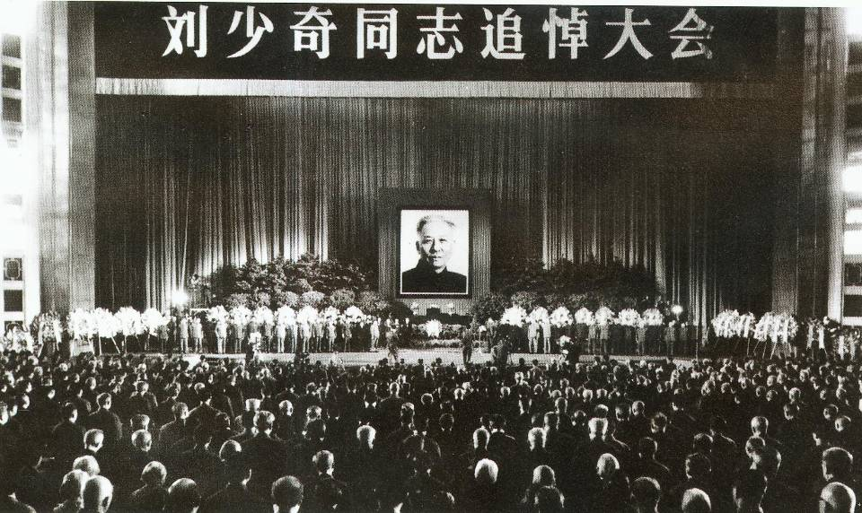
知识海洋
1978
真理标准问题讨论
十一届三中全会
拨乱反正
1981
《关于建国以来党的若干历史问题的决议》
1982
《中华人民共和国宪法》
宪法在序言中明确：今后国家的根本任务是集中力量进行社会主义现代化建设。逐步实现工业、农业、国防和科学技术的现代化，把我国建设成为高度文明、高度民主的社会主义国家。

Slide 6
知识海洋
一、伟大的历史转折
1. 真理标准问题讨论
2. 十一届三中全会
3. 拨乱反正
4. 新时期民主法制建设

Slide 7
应用探究
在中国革命和建设的历史进程中，中国共产党十一届三中全会与遵义会议相比，共同之处是（ ）
①纠正了党的路线上的“左”倾错误
②促进了马克思主义中国化
③实现了党的工作重心的转移
④形成了党的新领导核心
A.①②③ B.②③④ C.①②④ D.①②③④
C

Slide 8
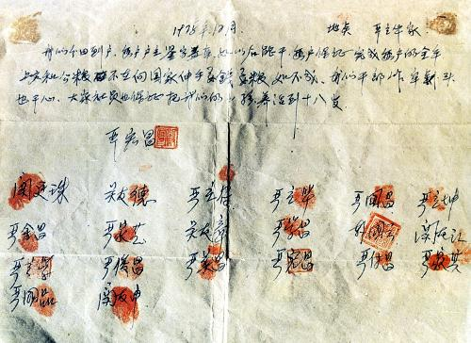
知识海洋
改革开放进程
1978
真理标准问题讨论
小岗村1979年卖给国家粮食12497公斤，超过政府计划的7倍；卖给国家油料12466公斤，超过国家规定任务的80倍。还有钱，小岗农副产品收入47000元，平均每人400多元。在当时，对这群“叫花子”来说，这无疑是一座光芒四射的金山。
十一届三中全会
拨乱反正
农村改革：家庭联产承包责任制
1981
《关于建国以来党的若干历史问题的决议》
1982
《中华人民共和国宪法》
文革结束时城乡人民生活状况
1978年12月
地点 严立华家
我们分田到户，每户户主签字盖章，如此后能干，每户保证完成每户全年上交和公粮。不在(再)向国家伸手要钱要粮。如不成，我们干部作(坐)牢杀头也干(甘)心，大家社员也保证把我们的小孩养活到18岁。
项 目 | 内 容 | 1976年 | 比1956年下降
吃 | 人均粮食消费 | 191.5公斤 | 14公斤
 | 人均食用植物油 | 1.6公斤 | 0.95公斤
穿 | 人均棉布消费 | 7.9米 | 1.83米
收 入 | 全民所有制职工工资比1966年平均降低4.9%
 | 1976年农民年均收入只有62.8元， 全国尚有2.5亿农村人口未解决温饱问题。

Slide 9
知识海洋
1978
真理标准问题讨论
深圳速度，是中国大陆形容工程建设速度非常快的一个词，出自1981年10月～1982年8月，中冶集团中国一冶在承建深圳国商大厦时，以平均不到5天一层楼的速度创造了“深圳速度”。
——百度百科
十一届三中全会
拨乱反正
农村改革：家庭联产承包责任制
1980
城市经济体制改革综合试点 设立经济特区
1981
《关于建国以来党的若干历史问题的决议》
1982
《中华人民共和国宪法》
通过工程招标，第一冶金建筑公司造价最低：每平米398元；工期最短;18个月。提前一天完工，奖励港币一万元；推迟一天完工，罚港币一万元。
——中共深圳市委宣传部《深圳的斯芬克思之谜》
深圳市外经办把香港6大商会、5大银行、工商界人士、还有无线电视台等传播媒介都请过河来，宣传特区的优惠政策：
凡来深圳投资的，一年免税，三年免半税，还可以免税进口必需的生产资料。深圳的地皮河边上有的是，特别优惠。

Slide 10
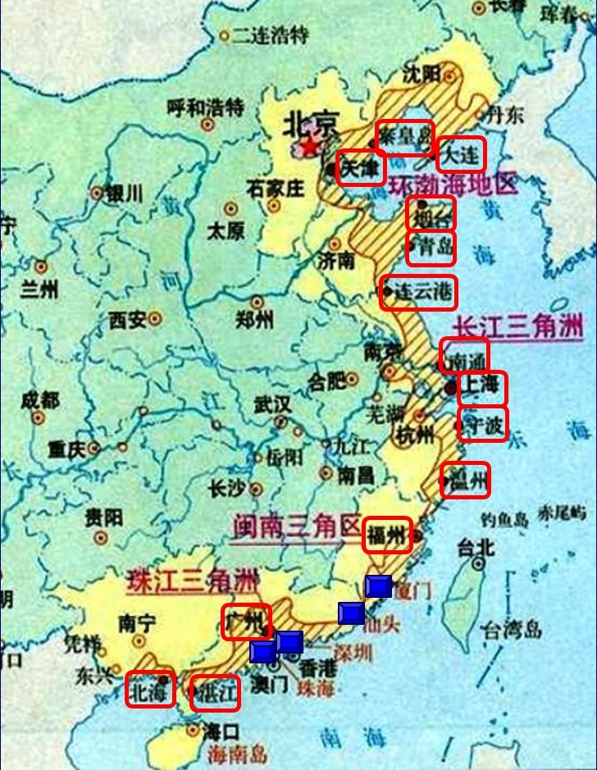
知识海洋
1978
真理标准问题讨论
十一届三中全会
拨乱反正
农村改革：家庭联产承包责任制
1980
城市经济体制改革综合试点 设立经济特区
1981
《关于建国以来党的若干历史问题的决议》
1982
《中华人民共和国宪法》
1984
14个沿海港口城市

Slide 11
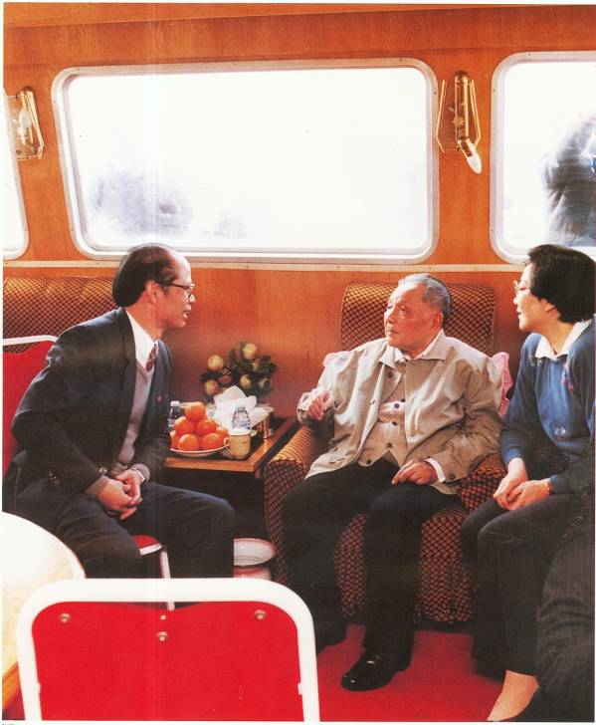
知识海洋
1978
真理标准问题讨论
社会主义市场经济在资源配置中起基础性作用，是一种有效的资源配置方式。社会主义市场经济的基本特征是：
(1)坚持公有制的主体地位是社会主义市场经济的基本标志。
(2)社会主义市场经济以实现共同富裕为根本目标。
(3)在社会主义市场经济条件下，国家能够实行强有力的宏观调控。
十一届三中全会
拨乱反正
农村改革：家庭联产承包责任制
1980
城市经济体制改革综合试点 设立经济特区
1981
《关于建国以来党的若干历史问题的决议》
◆包产到户姓“社”姓“资”？
——这是单干，是倒退，姓“资”
◆乡镇企业异军突起，生气勃勃，姓“社”姓“资”？
——乡镇企业是不正之风之源 ，姓“资”
◆城市企业改革搞厂长负责制，姓“社”姓“资”？
——这是削弱党的领导，姓“资”
◆市场经济姓“社”姓“资”？
——计划经济等于社会主义，市场
经济等于资本主义，姓“资”
1982
《中华人民共和国宪法》
中共十二大：建设有中国特色的社会主义
1984
14个沿海港口城市
1987
中共十三大：社会主义初级阶段的理论
1992
南方谈话 中共十四大：建立社会主义市场经济体制

Slide 12
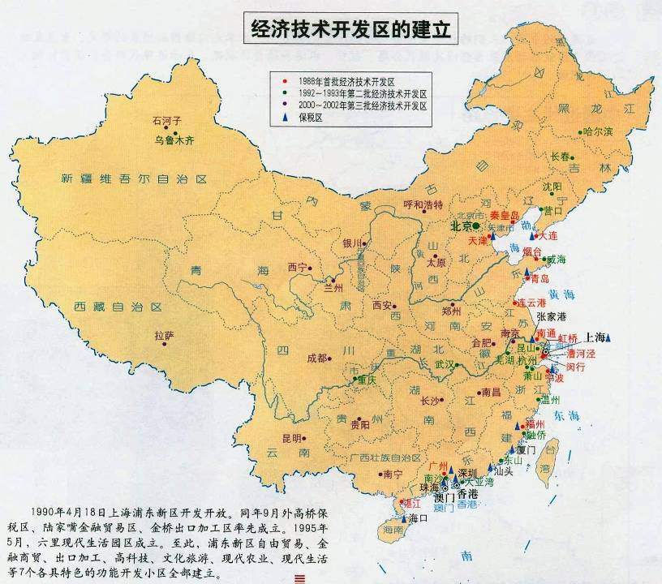
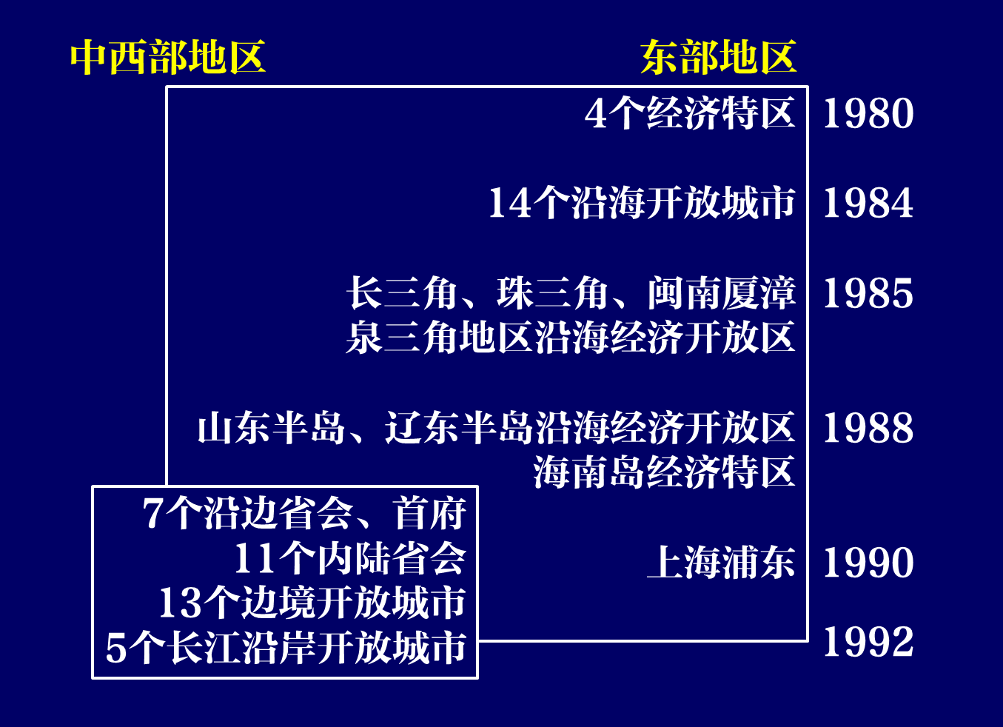
知识海洋
1978
真理标准问题讨论
入世十年 中国经济经历的十大变化
《国际先驱导报》2011年12月11日 07:00:41
十年前的此刻，面对加入世界贸易组织的事实，有人欢呼雀跃，将其与申奥成功、中国足球进入世界杯并称为当年的“三大盛事”；有人则忧心忡忡，因为不知道国门洞开之后中国经济将会向何处去，那些劳动密集型企业又将遭遇怎样的冲击。
十年之后，该来的都已经来了，全球化下的中国经济不仅没有垮掉，反而愈发显出一种“与众不同”的气质。十年间，中国经济经历了哪些变化？
改变，往往从选择之初就已注定。只是谁也没有料到，中国这十年来的变化步伐会是如此巨大。
十一届三中全会
拨乱反正
农村改革：家庭联产承包责任制
1980
城市经济体制改革综合试点 设立经济特区
1981
《关于建国以来党的若干历史问题的决议》
1982
《中华人民共和国宪法》
中共十二大：建设有中国特色的社会主义
1984
14个沿海港口城市
1987
中共十三大：社会主义初级阶段的理论
1992
南方谈话 中共十四大：建立社会主义市场经济体制
2001
中国正式加入世界贸易组织

Slide 13
知识海洋
二、改革开放进程
1.经济体制改革与对外开放
（1）农村体制改革：家庭联产承包责任制
（2）城市体制改革：下放企业自主权
（3）对外开放
2.改革与开放的深化
（1）中共十二大、十三大对社会主义建设理论的探索
（2）南方谈话与中共十四大
（3）开放力度的加大与加入世界贸易组织
3.改革开放的成果

Slide 14
应用探究
改革开放发展到20世纪90年代，我国在经济体制改革上出现了根本性突破，其表现是（ ）
A. 创建经济特区，发展外向型经济
B. 建立、完善社会主义市场经济体制
C. 在农村推行家庭联产承包责任制
D. 扩大企业自主权，实行政企分开
B

Slide 15
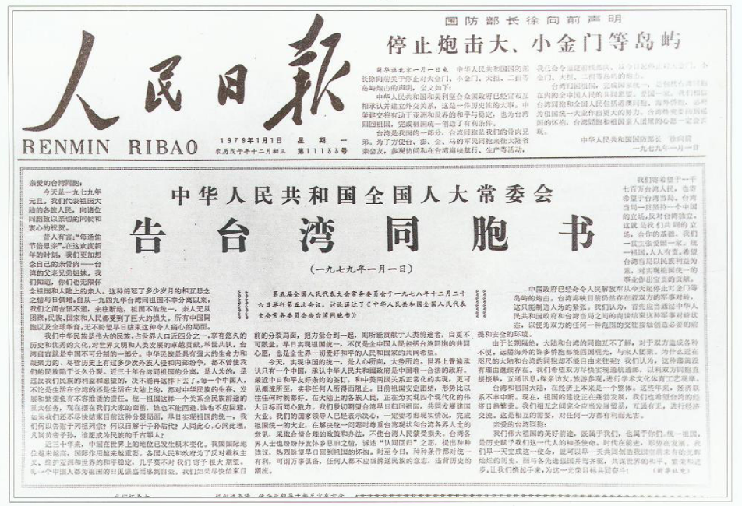
知识海洋
“一国两制”与祖国统一大业
1978
真理标准问题讨论
十一届三中全会
拨乱反正
农村改革：家庭联产承包责任制
1979
《告台湾同胞书》
1980
城市经济体制改革综合试点 设立经济特区
“一国两制”的提出
1981
《关于建国以来党的若干历史问题的决议》
1982
《中华人民共和国宪法》
中共十二大：建设有中国特色的社会主义
1984
14个沿海港口城市
1987
中共十三大：社会主义初级阶段的理论
1992
南方谈话 中共十四大：建立社会主义市场经济体制
九二共识
1997
香港回归
1999
澳门回归
2001
中国正式加入世界贸易组织
2005
《反分裂国家法》
2015
两岸领导人新加坡会面

Slide 16
知识海洋
三、“一国两制”与祖国统一大业
1. “一国两制”理论的提出
2. 港澳回归
3. 海峡两岸关系的不断发展

Slide 17
应用探究
1992年，海基会与海协会达成的共识，是两岸关系的一次历史性突破。九二共识的核心主张是（ ）
A. 两岸实行直接通邮、通航、通商
B. 两岸经济合作、互补、互利
C. 海峡两岸均坚持一个中国原则
D. 反对“台独”，主张台海和平稳定
C

Slide 18
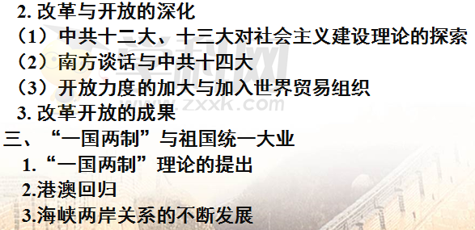
课堂小结
一、伟大的历史转折
1. 真理标准问题讨论
2. 十一届三中全会
3. 拨乱反正
4. 新时期民主法制建设
二、改革开放进程
1. 经济体制改革与对外开放
（1）农村体制改革：家庭联产承包责任制
（2）城市体制改革：下放企业自主权
（3）对外开放

